Slide 1
Primeiro Projeto 3DM
André Barroso
Aparecido Seles Junior
João Vitor Oliveira
Kemilly Ferreira

Slide 2
Divisão de tarefas
Organização Projeto
Protótipo
Banco de Dados
Back – End
Front – End

Slide 3
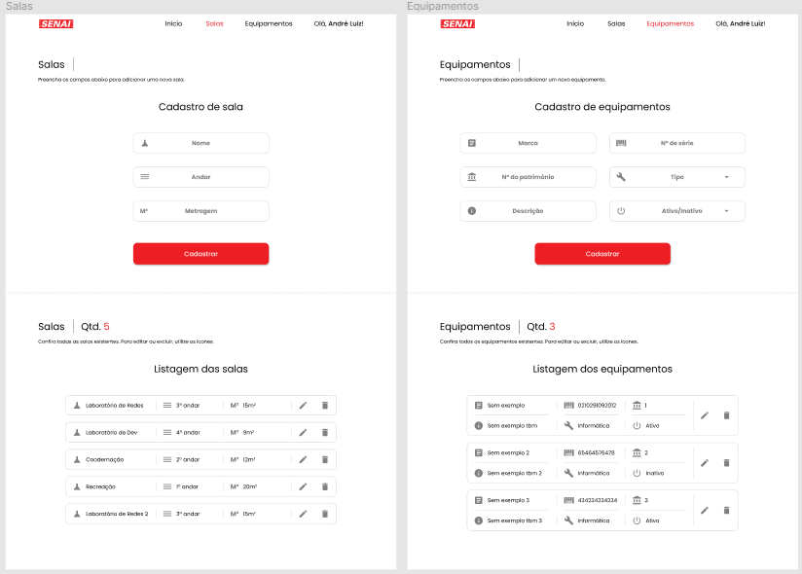
Telas

